Slide 1
Медицинская автономная некоммерческая организация «Проект здоровье» (руководитель Кондратьев Ф.А.) Проект «Знание спасает жизнь» Руководитель проекта: Немирова С.В. Тел.:8-951-906-20-45
nemirova.info@gmail.com

Slide 2
Цель проекта: социализация детей-инвалидов и детей-сирот за счет организации активного развивающего досуга и формирования антинаркотического иммунитета.
Задачи проекта:
адаптация тематических мероприятий к аудитории,
информирование аудитории о возможностях и правилах организации своего свободного времени,
стимулирование интереса к ЗОЖ и осознанно ответственности за свое здоровье,
вовлечение целевой аудитории в развивающую досуговую деятельность,
формирование антинаркотического иммунитета.

Slide 3
Целевая аудитория: дети-инвалиды и дети-сироты (14-18 лет) Нижнего Новгорода
Партнеры проекта: ФГБОУ ВО «ПИМУ» Минздрава России и УКОН МВД России по Нижегородской области
Этапы реализации проекта:
I этап – подготовительный (август – сентябрь 2022г): разработка серии мероприятий проекта и обучение волонтеров;
II этап – основной (сентябрь-ноябрь 2022г): проведение серии развлекательных мероприятий развивающего и просветительского характера.
III этап – заключительный (ноябрь 2022г): проведение финального мероприятия Флэш-моб «Знание спасает жизнь», создание и выпуск видео-ролика о проекте;
IV этап (ноябрь 2022г): подведение итогов проекта

Slide 4
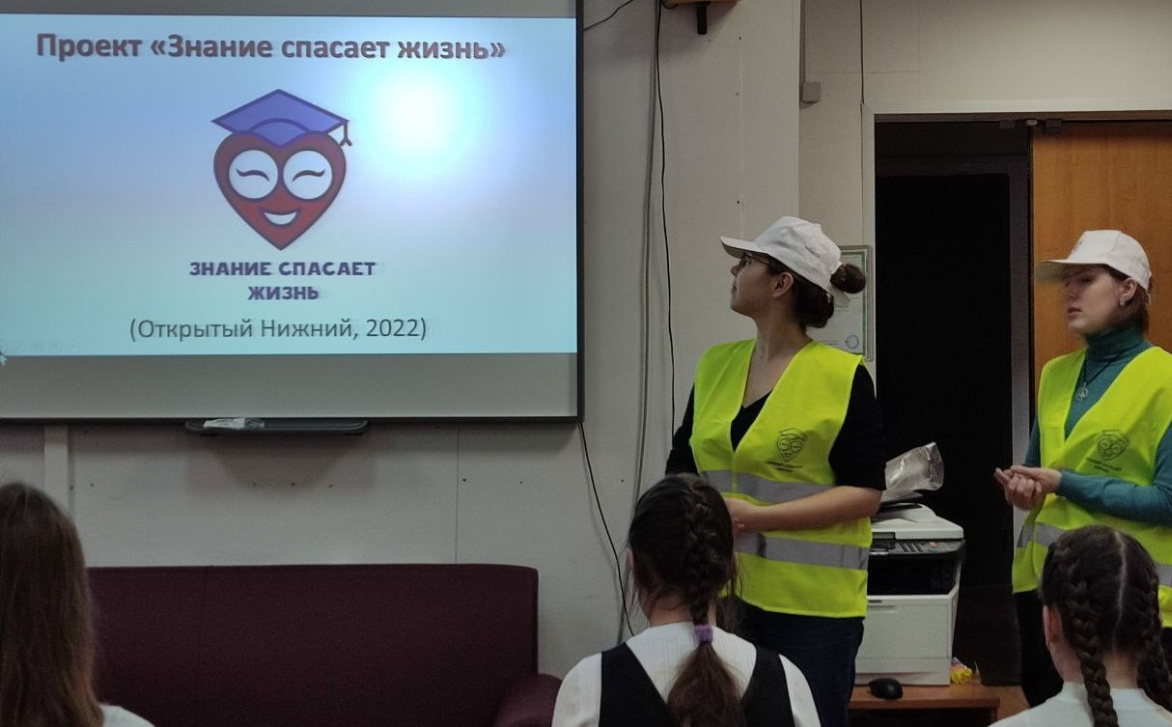
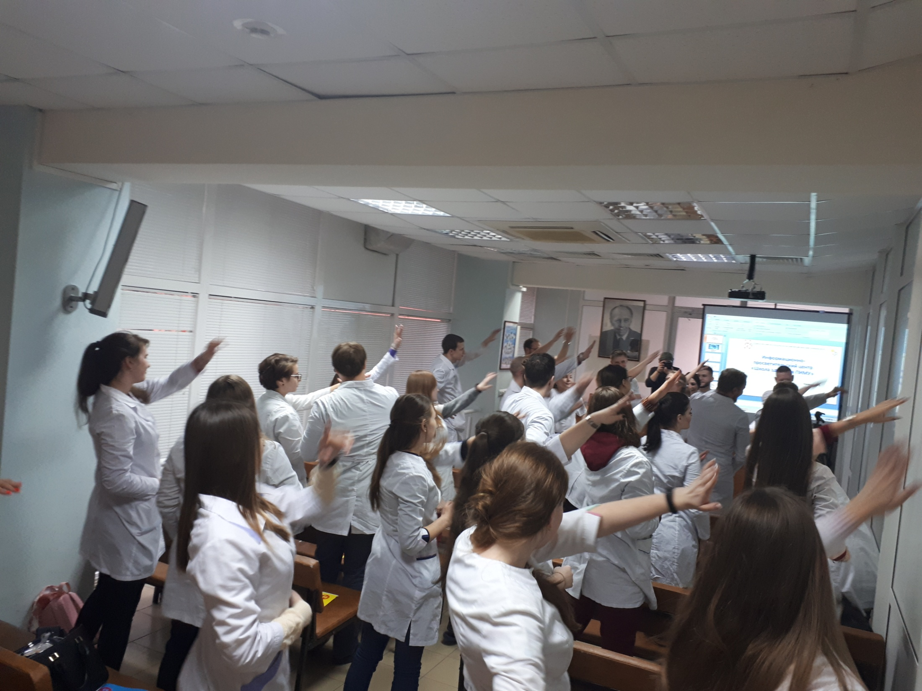
Мероприятия проекта
Разработка программ мероприятий, отбор и обучение волонтеров профильными специалистами

Slide 5
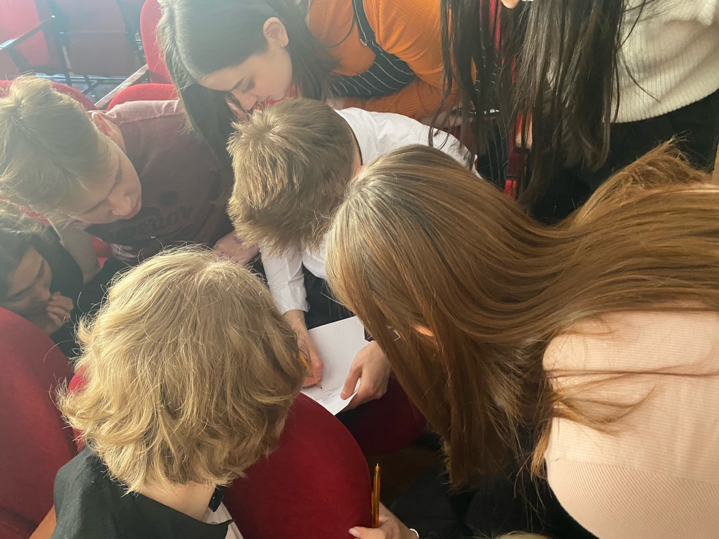
Мероприятия проекта
Интерактивные минилекции, посвященные общим принципам тайм-менеджмента и мастер-класс по планированию свободного времени

Slide 6
Мероприятия проекта
Интерактивные минилекции, посвященные влиянию наркотиков на организм, карьеру, жизнь в целом, мастер-класс по грамотному отказу от предложения употребления, хранения или распространения «Как сказать нет»;

Slide 7
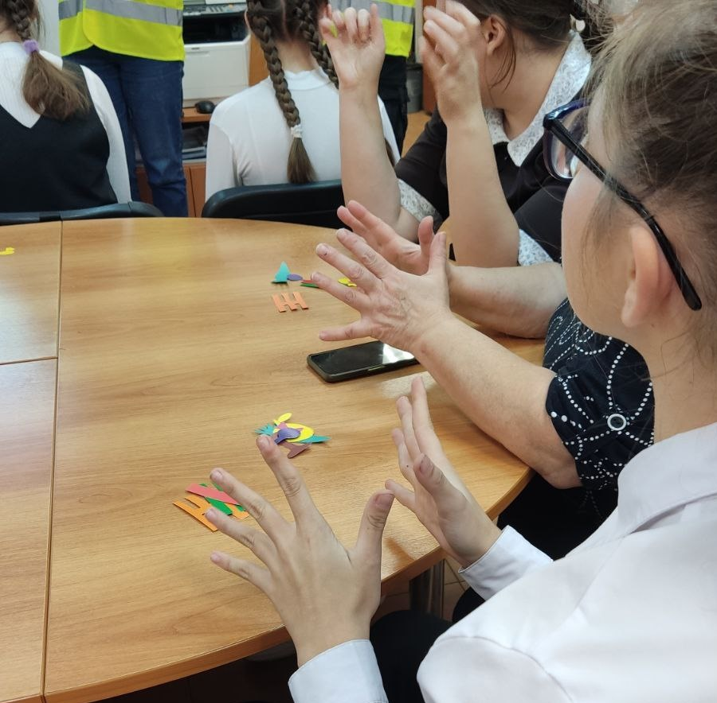
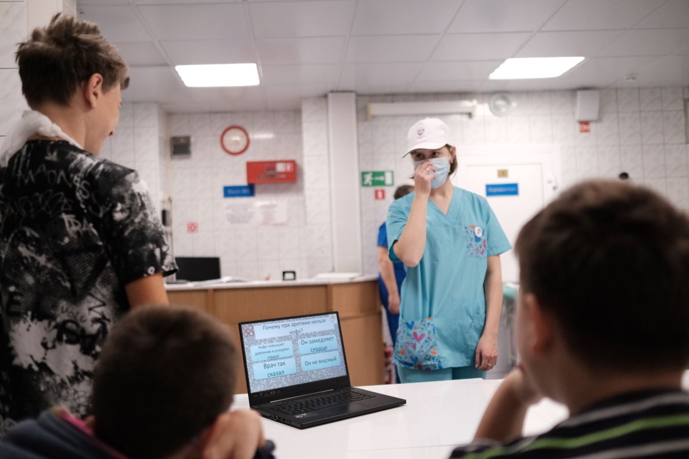
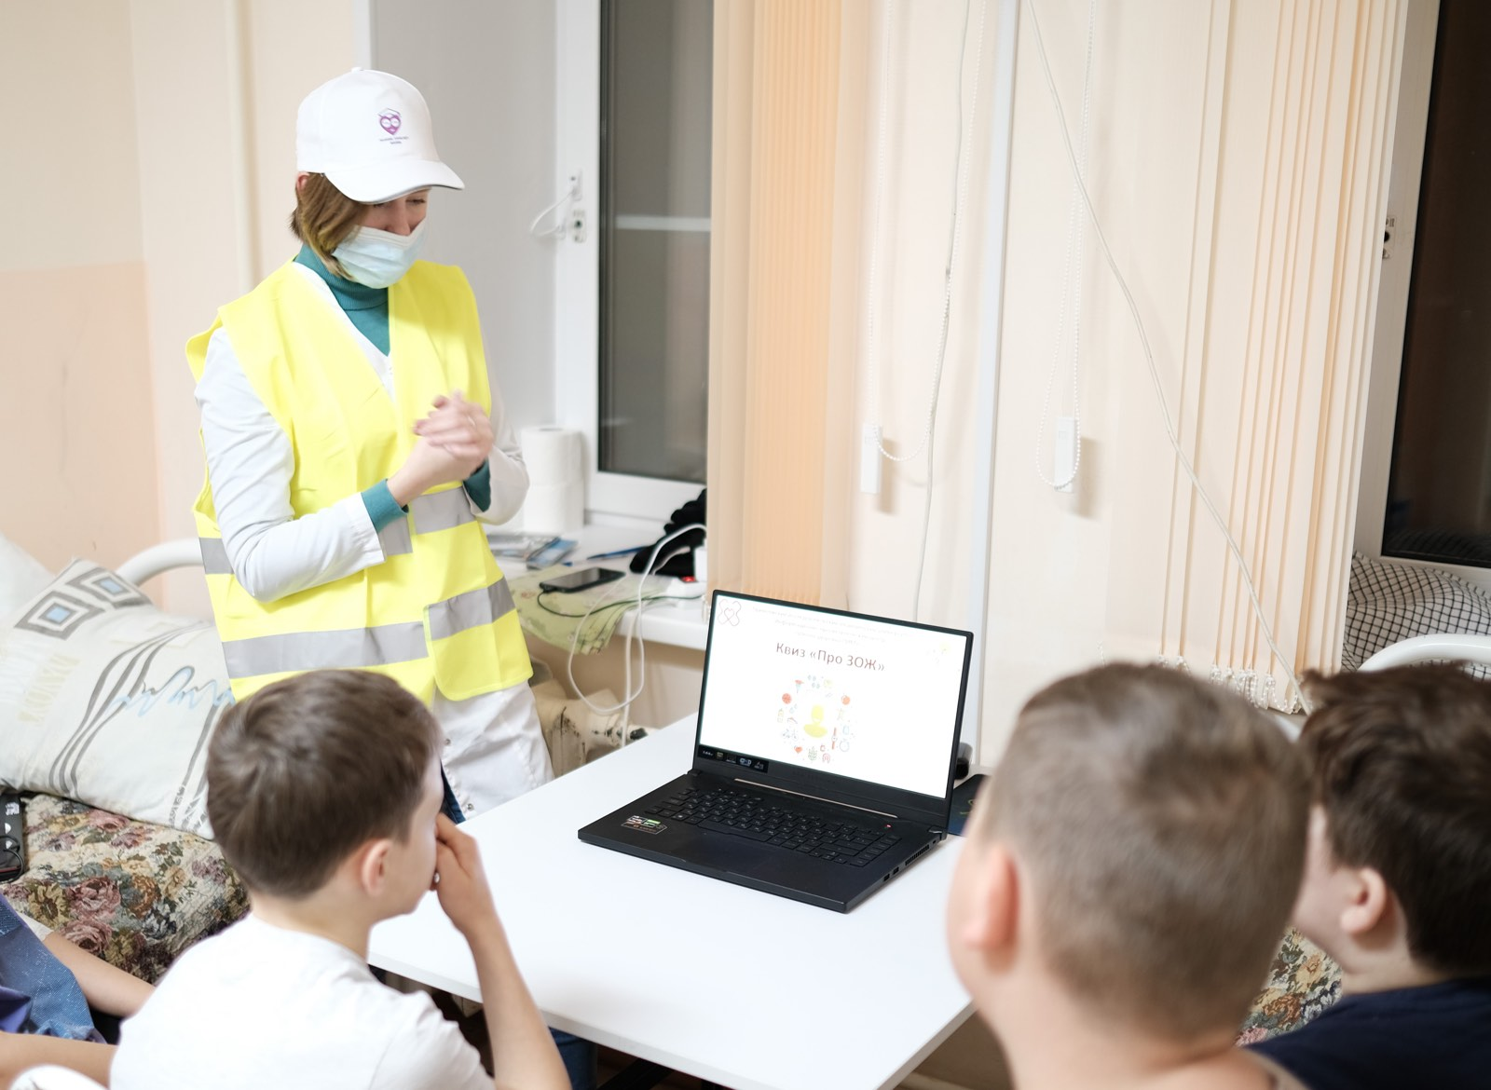
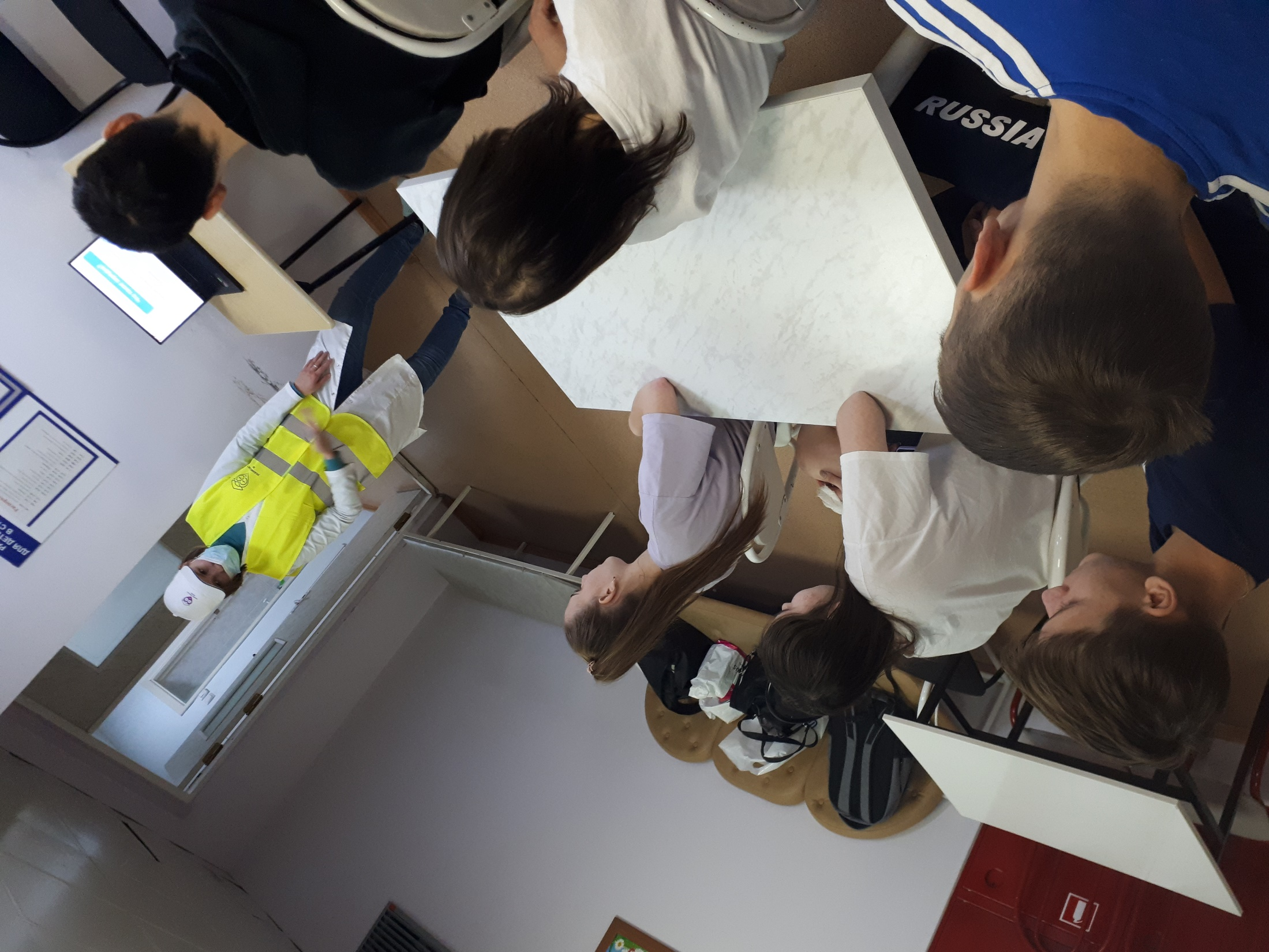
Мероприятия проекта
Квиз (интерактивная викторина, содержащая вопросы антинаркотической направленности, награждение победителей), участие в «Осенних дебютах» – масштабном концерте обучающихся ПИМУ (присутствие в качестве зрителей и представление собственного номера художественной самодеятельности);

Slide 8
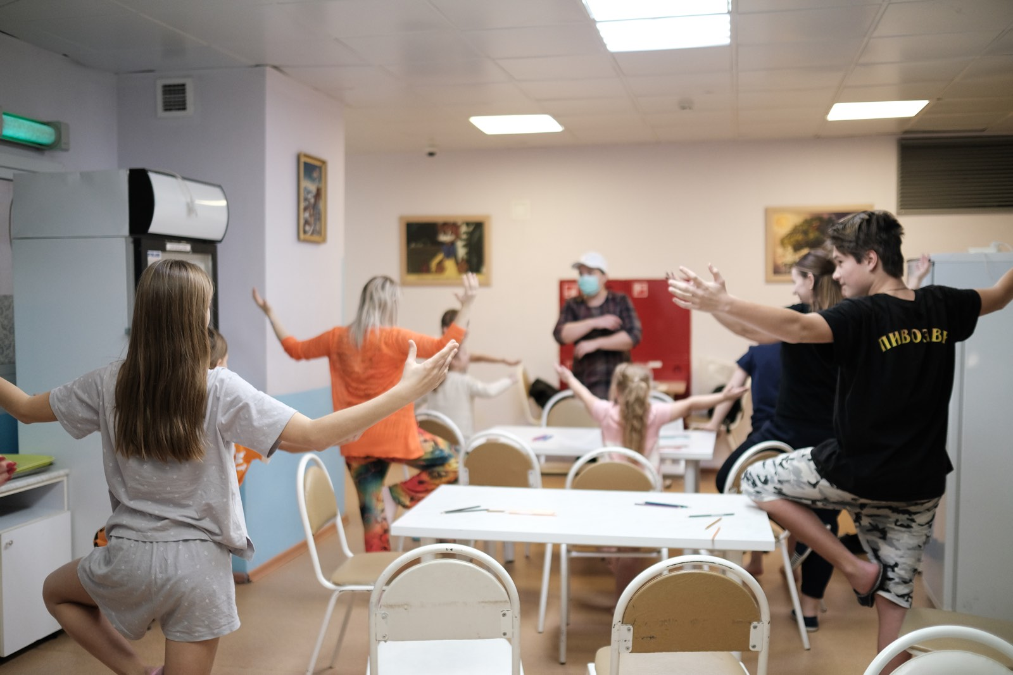
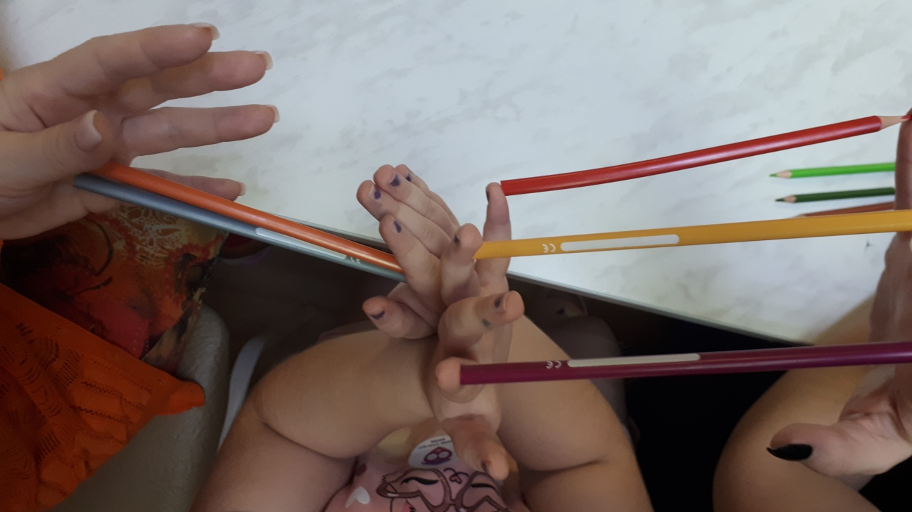
Мероприятия проекта
Интерактивные минилекции о ЗОЖ с мастер-классом по гармоничной гимнастике и подбором персонифицированного комплекса физических упражнений для утреней физ.зарядки, оптимального дня каждого участника, в т.ч. с учетом его здоровья;

Slide 9
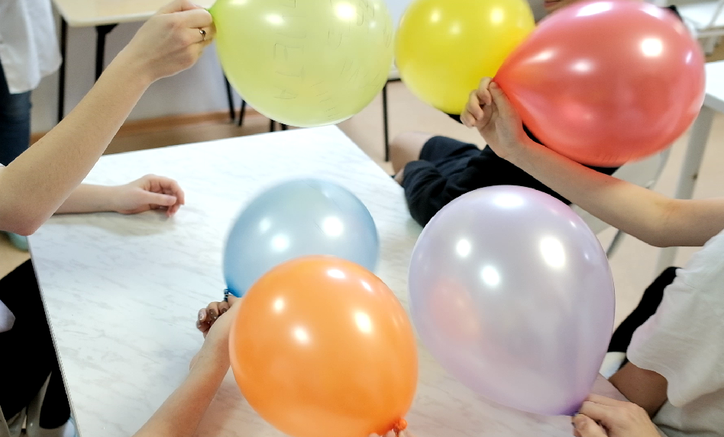
Мероприятия проекта
Флэш-моб «Знание спасает жизнь» включает в себя акции «Разрушь страхи» и «Подари добро», когда все участники одновременно рисуют или пишут на воздушных шарах олицетворение своих страхов, надувают их (с помощью волонтеров), перевязывают и протыкают, чтобы они лопнули, а затем пишут добрые пожелания на других шариках и отпускают их к солнцу;

Slide 10
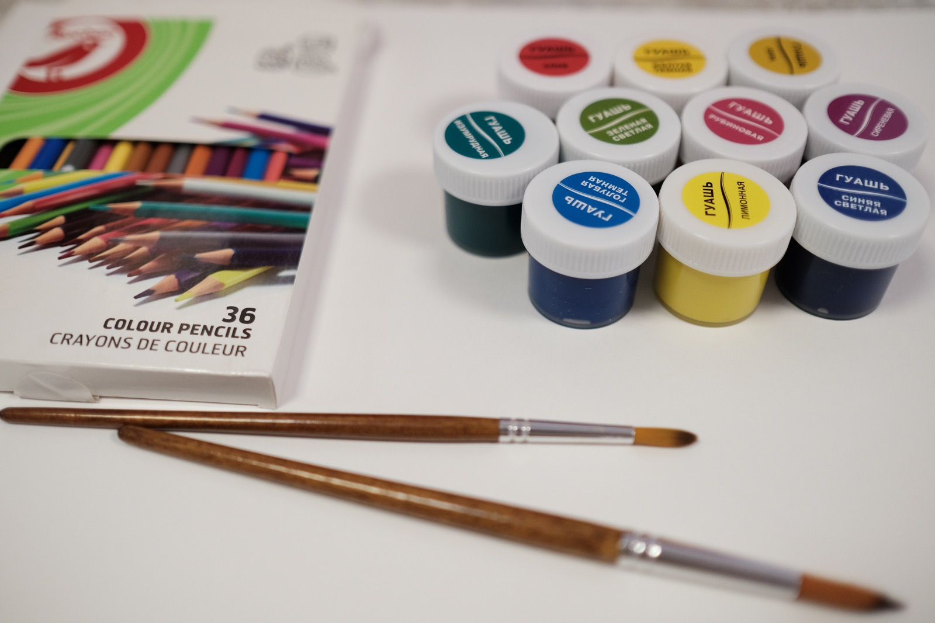
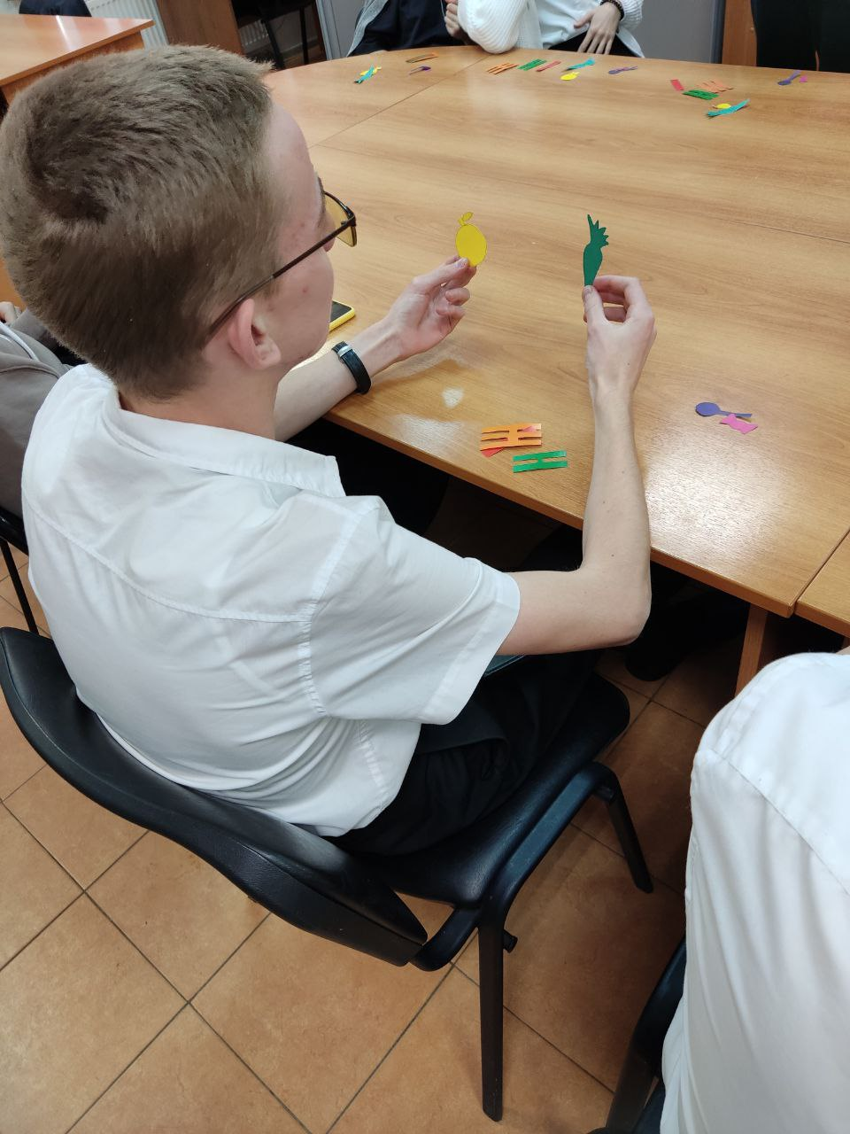
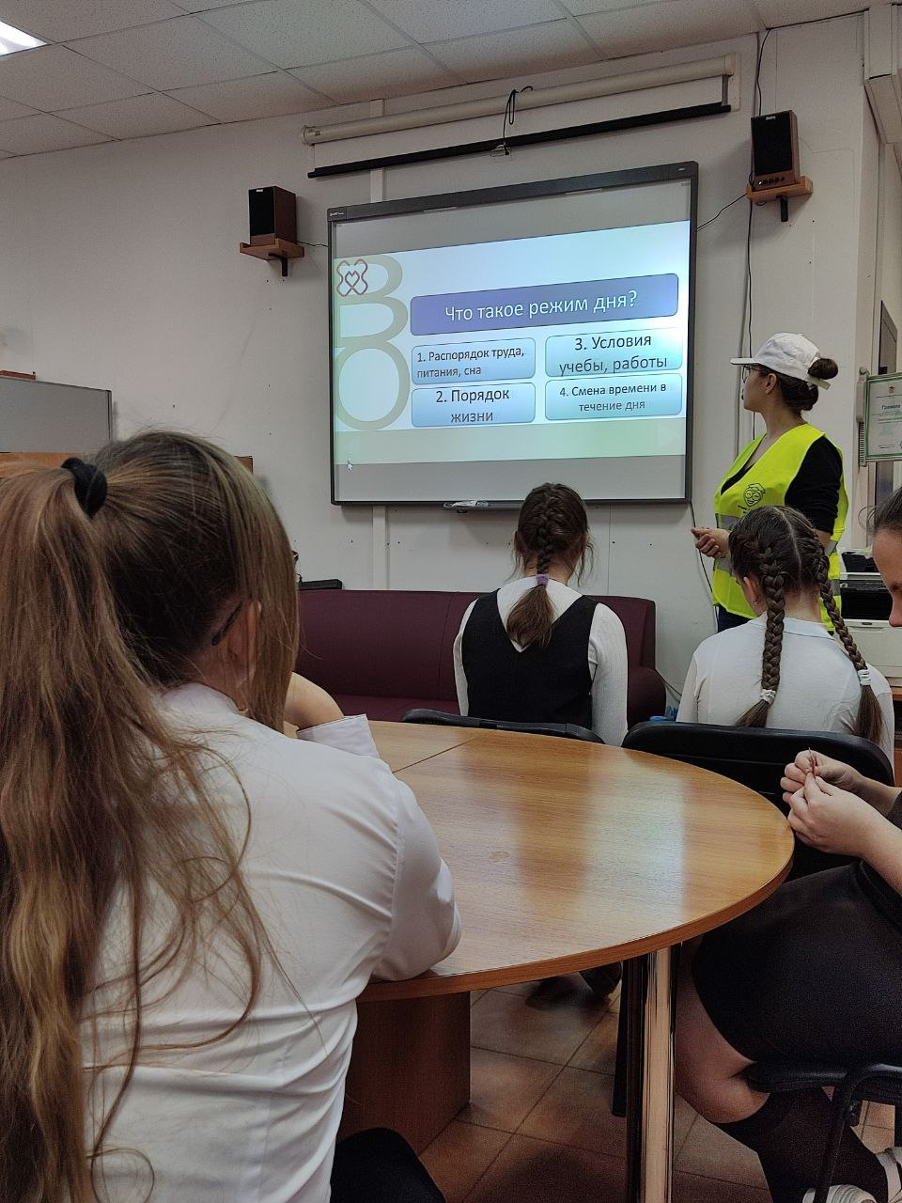
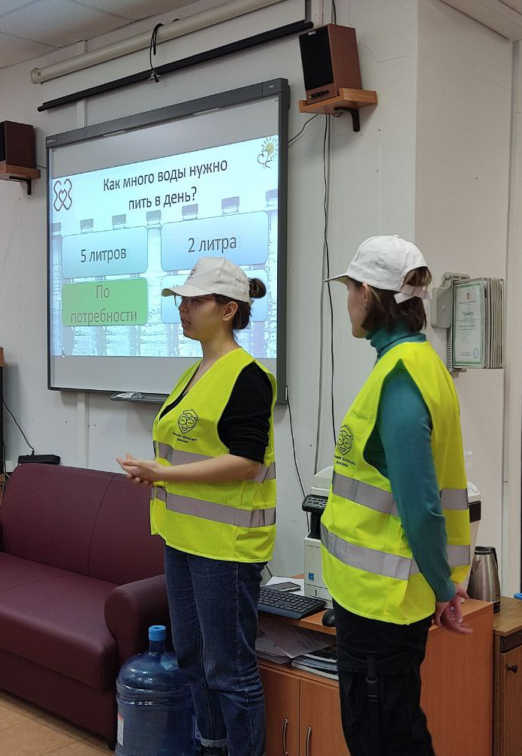
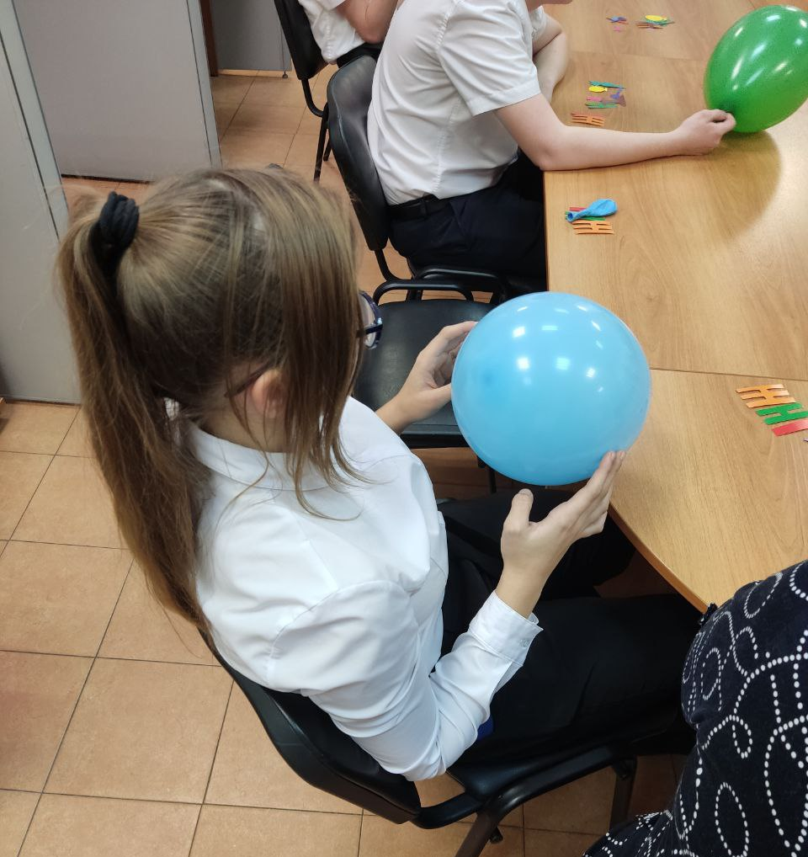
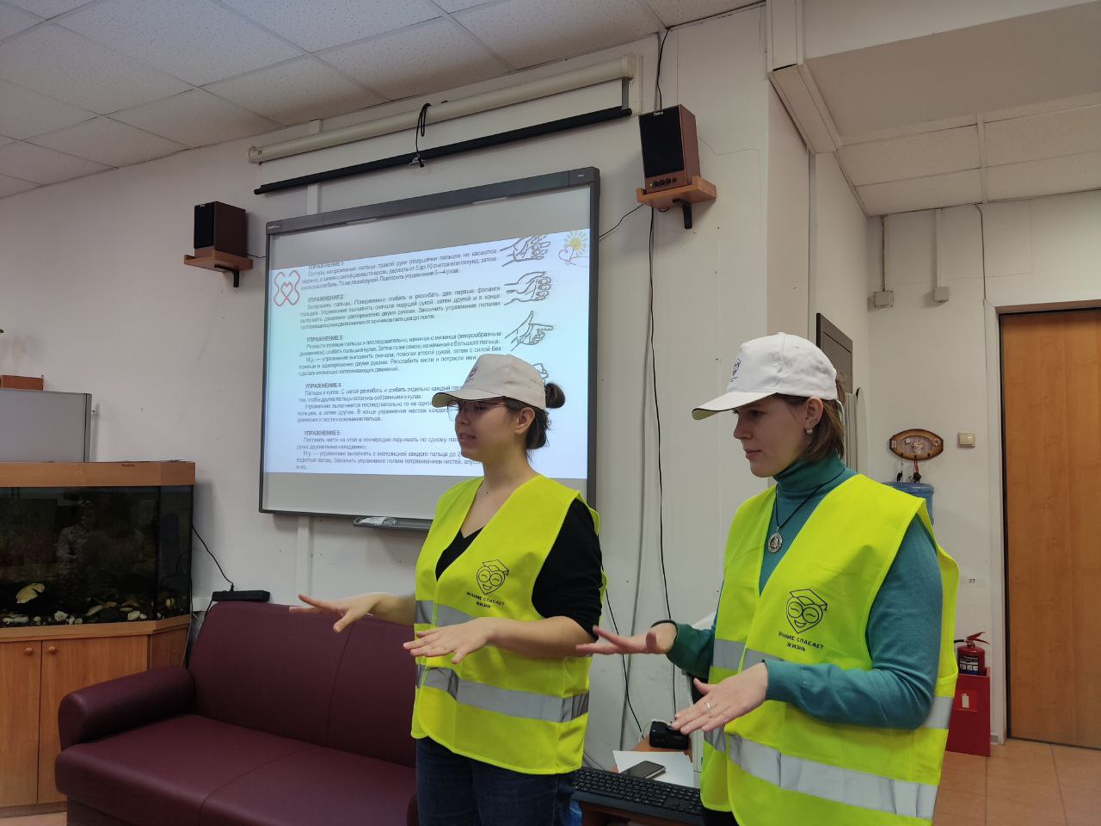
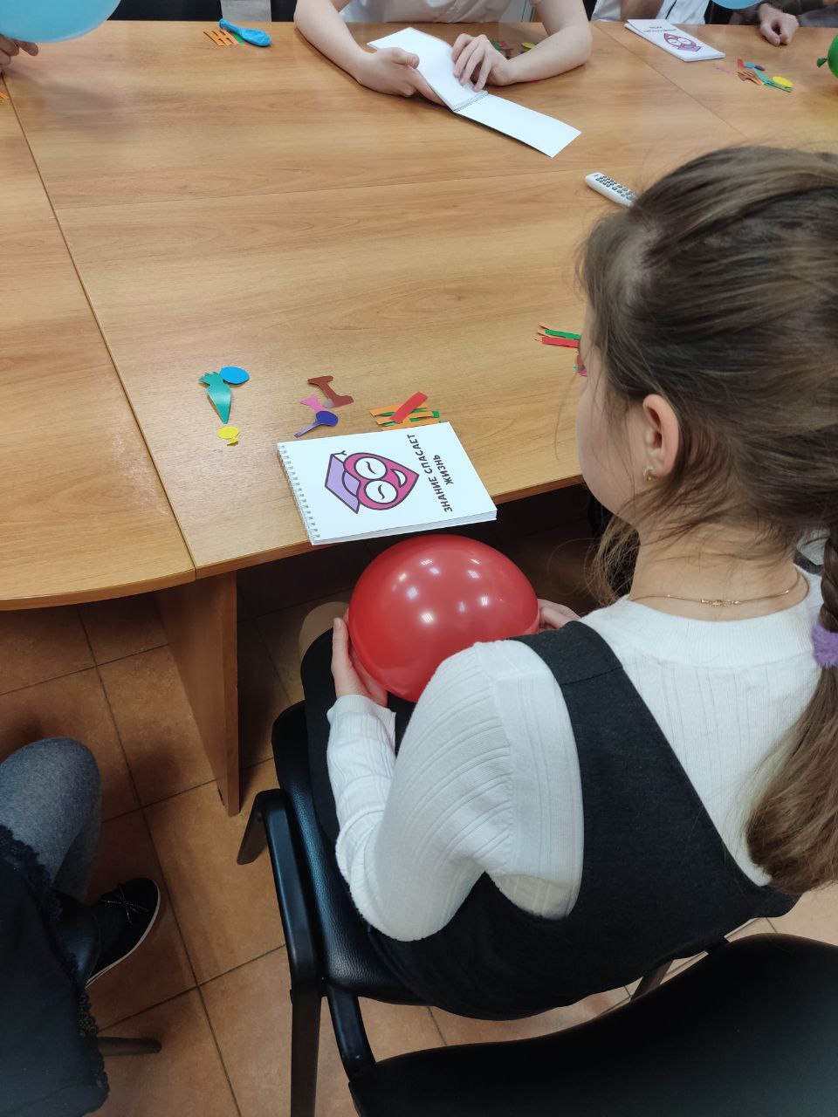
Мероприятия проекта

Slide 11
Мероприятия проекта
Размещение в соц.сетях постов, отражающих ход реализации проекта и создание и выпуск видеоролика о проекте.

Slide 12
Количественные результаты:
Количество мероприятий: не менее 12 / 17;
Общий охват участников: не менее 120 / 129 + 27 участников;
Размещение в соц.сетях: не менее 10 / 10 постов, освещающих ход реализации проекта;
Создание итогового видеоролика: 1 / 1;
* Вовлечение в волонтерскую деятельность: не менее 30 / 37 обучающихся и сотрудников ПИМУ.
* Досуг родителей: 12;
* Создание волонтерского движения «ПИМУ-детям»: 1

Slide 13
Социальный эффект проекта:
повышение информированности участников проекта о возможностях рационального планирования своего времени;
осознание важности ЗОЖ в развитии личности, значимости собственной ответственности за свое здоровье;
стимулирование интереса аудитории к ЗОЖ;
повышение интереса целевой аудитории к развивающей досуговой деятельности;
повышение антинаркотического иммунитета;
дополнительно: вовлечение в волонтерскую деятельность 37 обучающихся и сотрудников ПИМУ;
Незапланированный эффект: повышение внимания сотрудников и обучающихся вуза к проблемам досуговой деятельности пациентов клиник ПИМУ, принятие решения о возобновлении проекта «ПИМУ – детям», вовлечение в работу бойцов пед.отрядов вуза, досуг родителей.

Slide 14
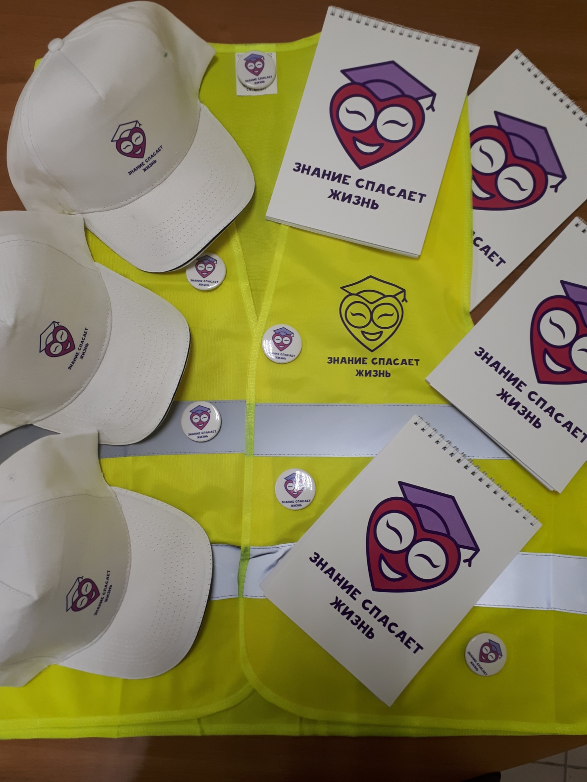
Запрашиваемая сумма: 177 790,00 рублей
Полиграфическая продукция – 67600
Оказание услуг (договора ГПХ) – 64611
Юридические услуги – 1889
Канц.товары – 43690
Софинансирование – 120000

Slide 15
Спасибо за внимание
nemirova.info@gmail.com

